Slide 1
Механизм привлечения внимания с помощью математики
матрицы ключей, запросов и значений

Slide 2
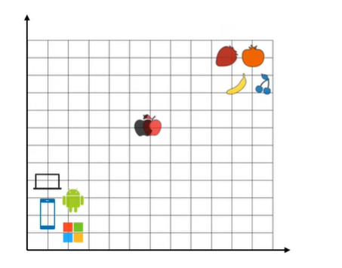
На прошлом уроке:
Вложение – способ размещение слов или более длинных фрагментов текста
Похожие слова отправляются в точки, которые находятся близко друг к другу

Slide 3
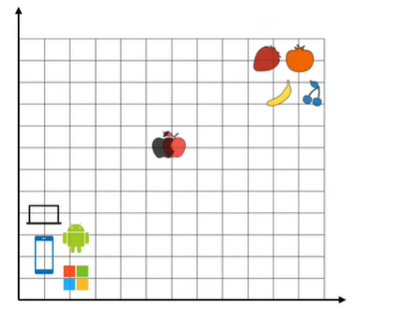
Чтобы знать, куда именно положить яблоко, нужно знать контекст (так как Apple это и фрукт, и бренд)
ВАЖЕН КОНТЕКСТ

Slide 4
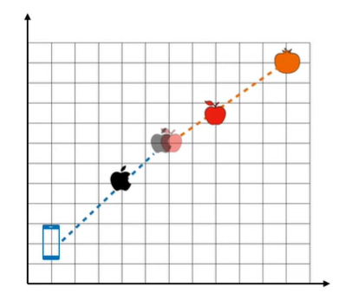
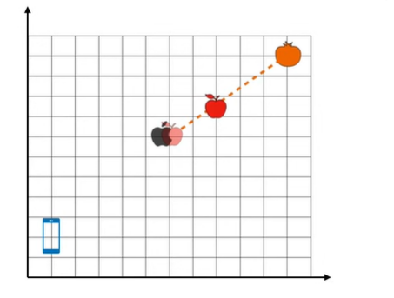
Cлова притягивают слова
Например здесь контекст “оранжевый апельсин” дает понять, что яблоко нужно отнести в правый верхний угол (фрукты)
А в этом предложении “Apple представила новый телефон” дает нам понять, что речь идет о технологиях

Slide 5
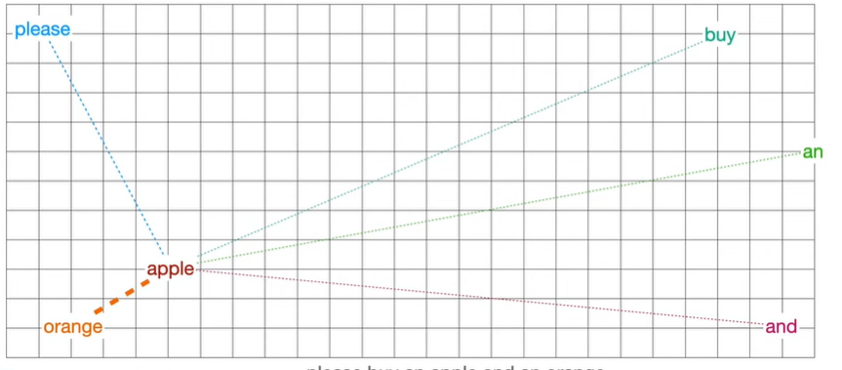
Все слова притягивают друг друга
Яблоко ближе все притягивается к апельсину, потому что речь идет о фруктах

Slide 6
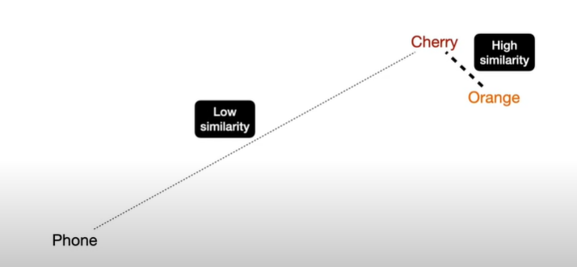
Cходство

Slide 7
Три способа измерения сходства:
1. Скалярное произведение
Скалярное произведение между двумя векторами даёт числовое значение, которое отражает, насколько два вектора направлены в одну сторону. Если два вектора схожи (близки по направлению), скалярное произведение будет высоким.

Slide 8
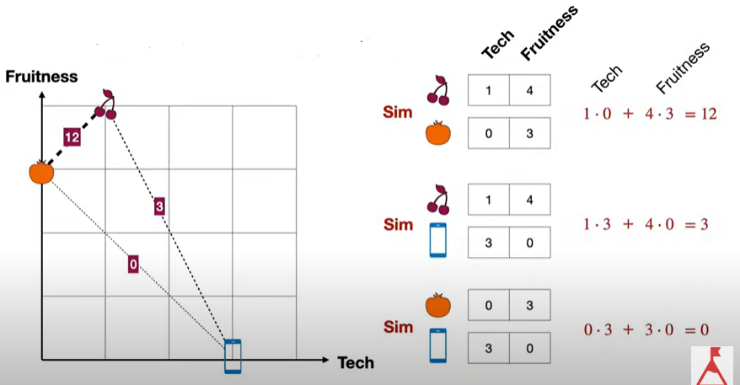

Slide 9
Три способа измерения сходства:
2. Косинусное сходство
Косинусное сходство— это метрика, используемая для измерения углового сходства между двумя векторами в многомерном пространстве. Она оценивает, насколько два вектора направлены в одну сторону, игнорируя их длину.
Интерпретация: Чем меньше угол между двумя векторами, тем больше их схожесть. Если угол между ними равен 0, это означает, что векторы направлены в одну и ту же сторону (максимальное сходство).

Slide 10
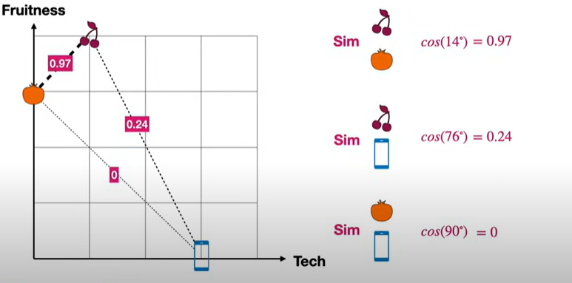

Slide 11
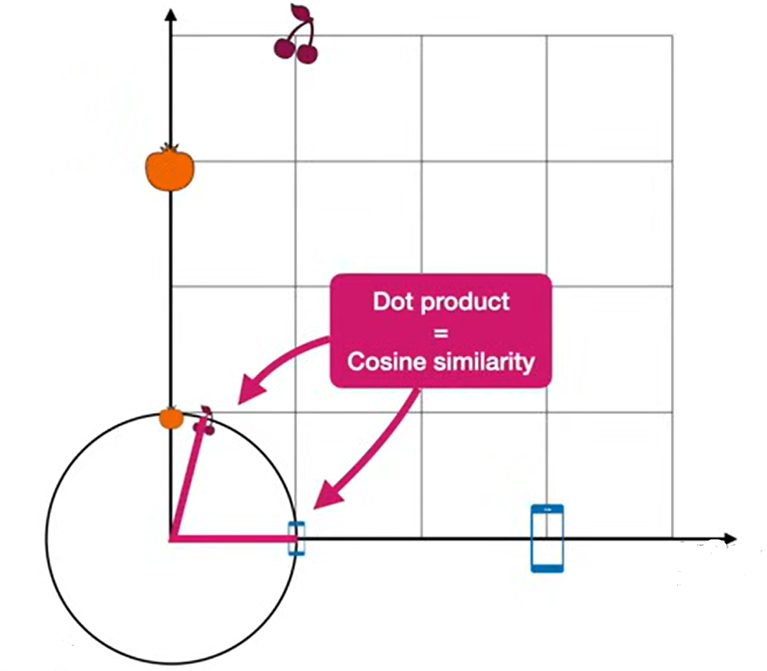
Скалярное произведение и косинусное сходство

Slide 12
3. Масштабированное скалярное произведение
Три способа измерения сходства:
- это ключевая концепция в механизме внимания (Attention), используемая в моделях, таких как трансформеры. Этот метод используется для вычисления сходства между векторами Query (Q) и Key (K), но с масштабированием, чтобы улучшить стабильность вычислений при обучении модели.
Масштабированное скалярное произведение — это вычисление внимания между запросами (Query, QQQ), ключами (Key, KKK) и значениями (Value, VVV), в котором результат скалярного произведения между запросами и ключами масштабируется, чтобы избежать слишком больших значений в ходе вычислений.

Slide 13
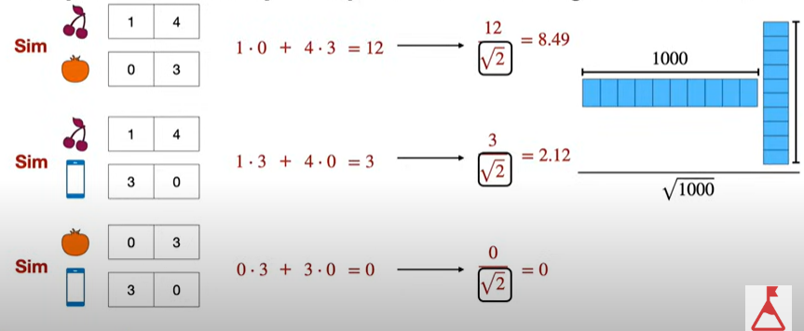

Slide 14
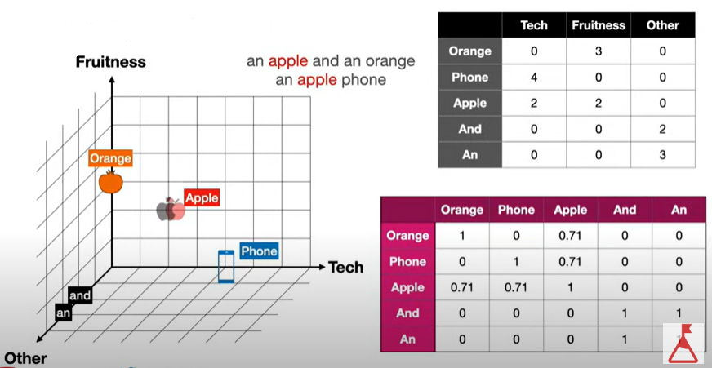
Косинусное сходство

Slide 15
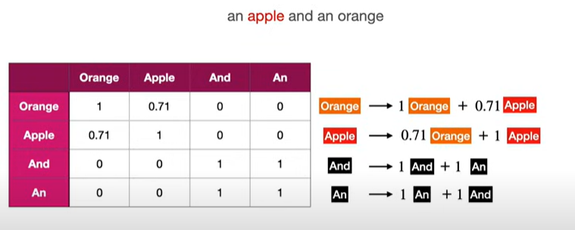
Word math

Slide 16
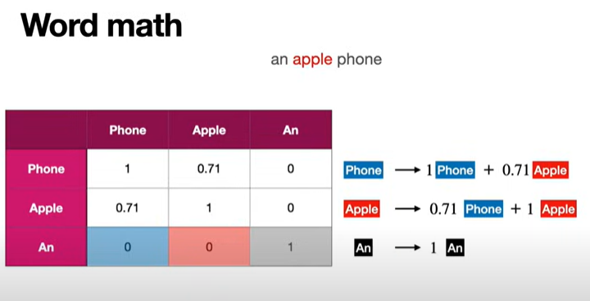

Slide 17
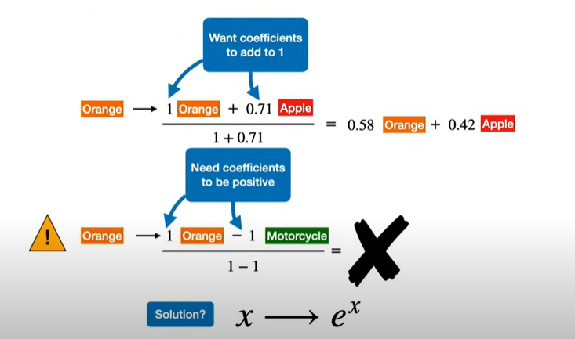
Нормализация

Slide 18
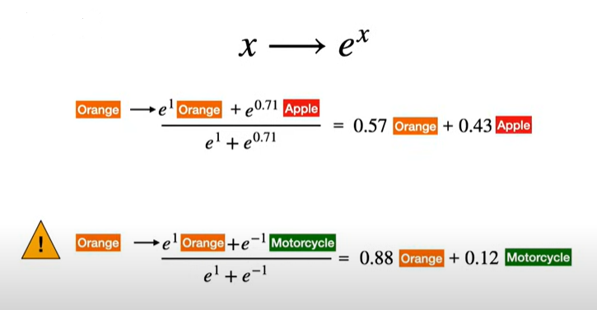
Softmax

Slide 19
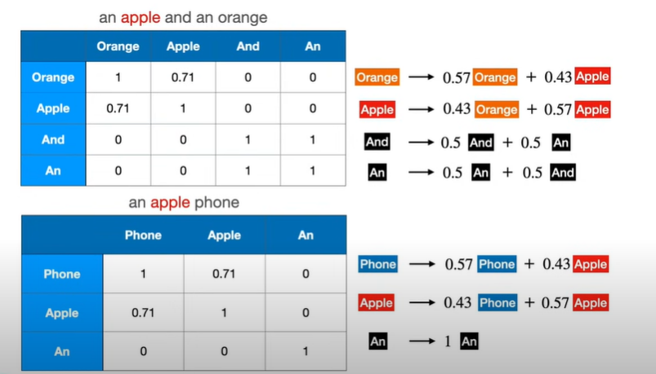

Slide 20
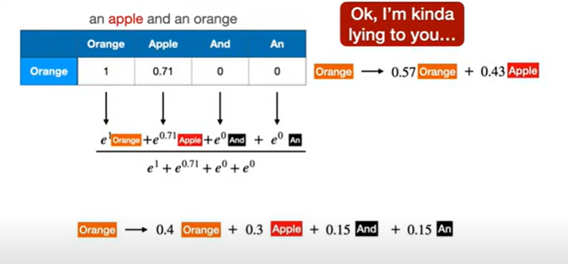

Slide 21
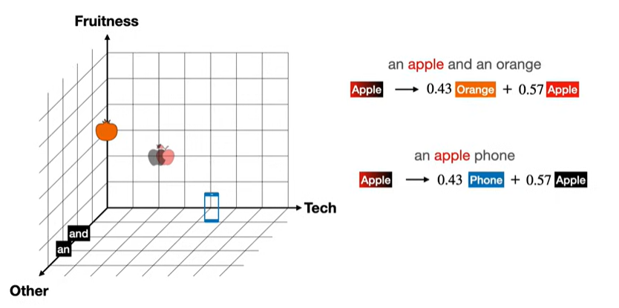

Slide 22
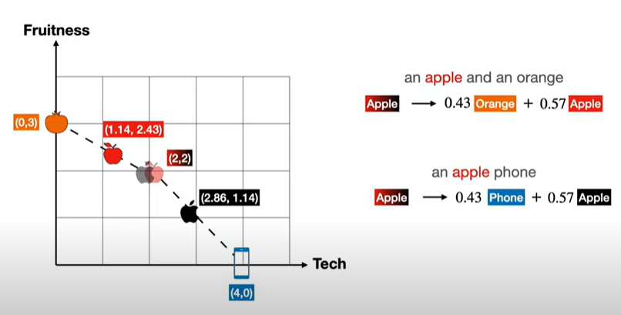

Slide 23
Матрицы ключей, запросов и значений

Slide 24
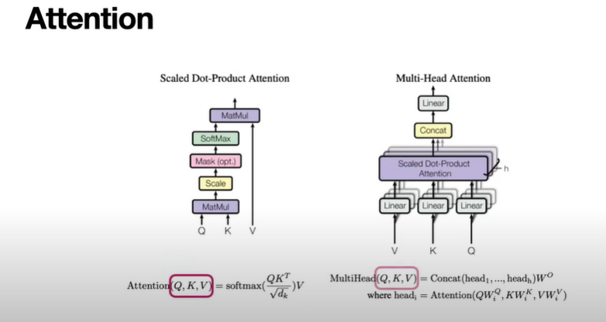

Slide 25
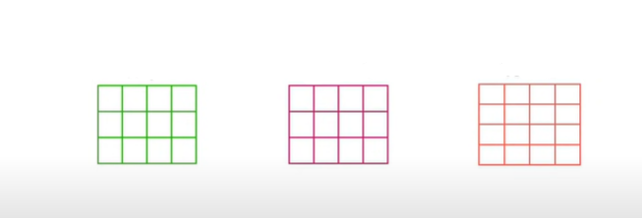
Матрицы ключей, запросов и значений
Значения
Ключи
Запросы

Slide 26
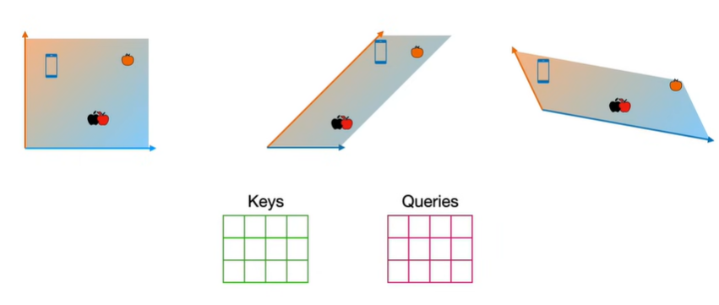
Получить новые вложения из существующих
Третий вариант самый подходящий, потому что он действительно разделяет телефон и апельсин, и поэтому он разделяет технологию Apple и фрукты
Линейное преобразование — это математическая операция, которая отображает векторы из одного пространства в другое, сохраняя основные свойства линейности: аддитивность и однородность.

Slide 27
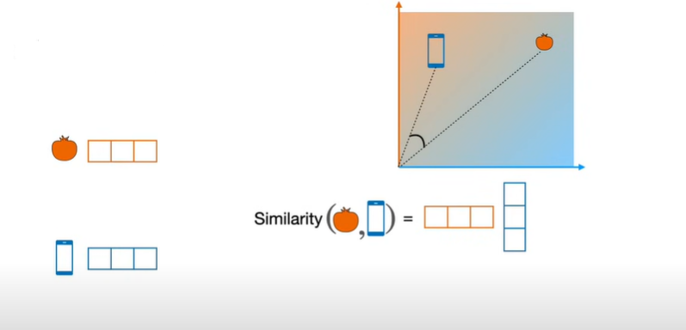
Сходство
Скалярное произведение можно рассматривать как произведение первого умножить на транспонирование второго

Slide 28
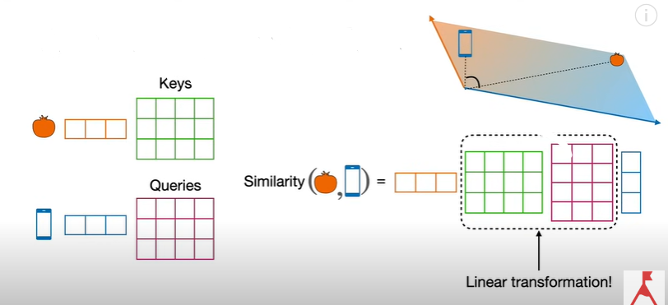
Матрицы ключей и запросов
Вместо того, чтобы брать вектор для апельсина, мы берем вектор для диапазона, умноженный на матрицы ключей, и вместо того, чтобы брать вектор для телефона, мы берем векторный телефон, умноженный на матрицу запросов, и получаем новые вложения
Сходство = произведение первого умножить на транспонирование второго, что равносильно транспонированию запросов умножить на транспонирование телефона, а это матрица, которая определяет линейное преобразование

Slide 29
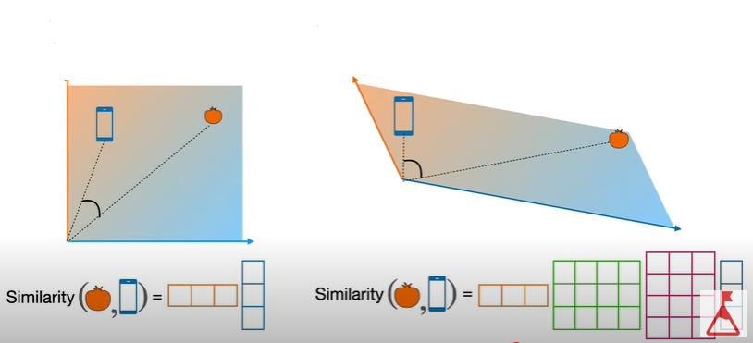
Сходство на преобразованном вложении

Slide 30
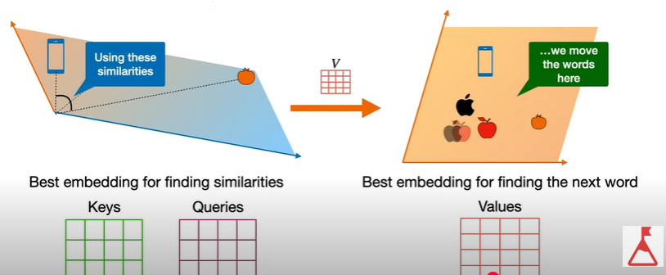
Матрица значений
Трансформер находит следующее слово в предложении и продолжает находить следующее слово, пока не создаст длинные фрагменты текста

Slide 31
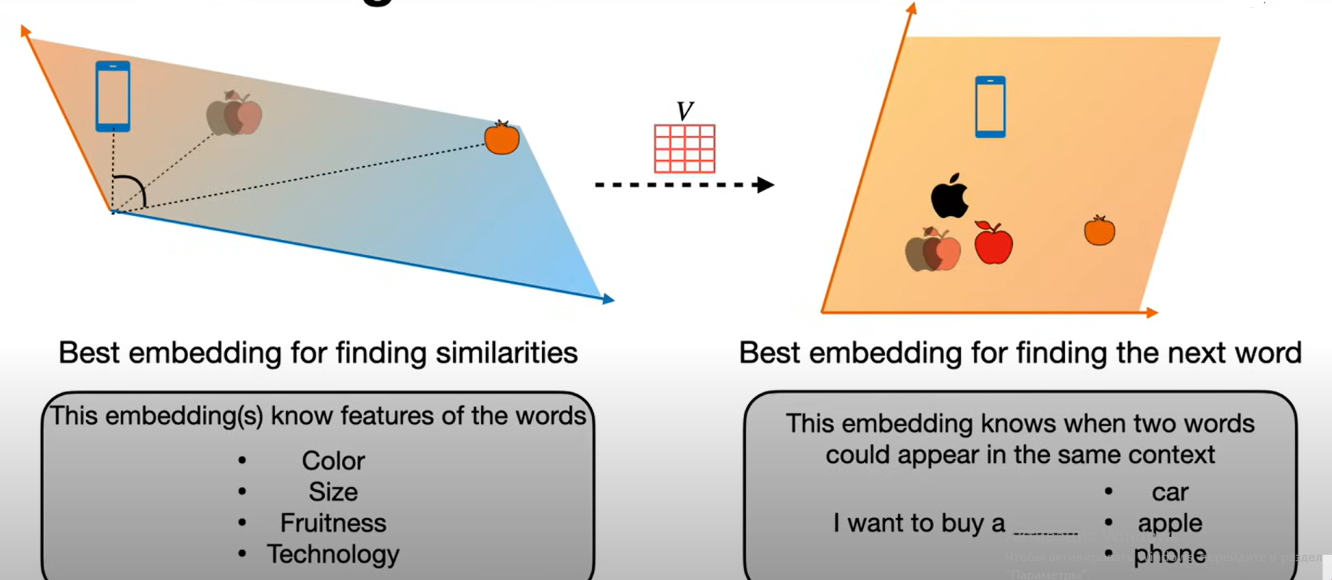
Зачем перемещать слова на другое вложение?

Slide 32
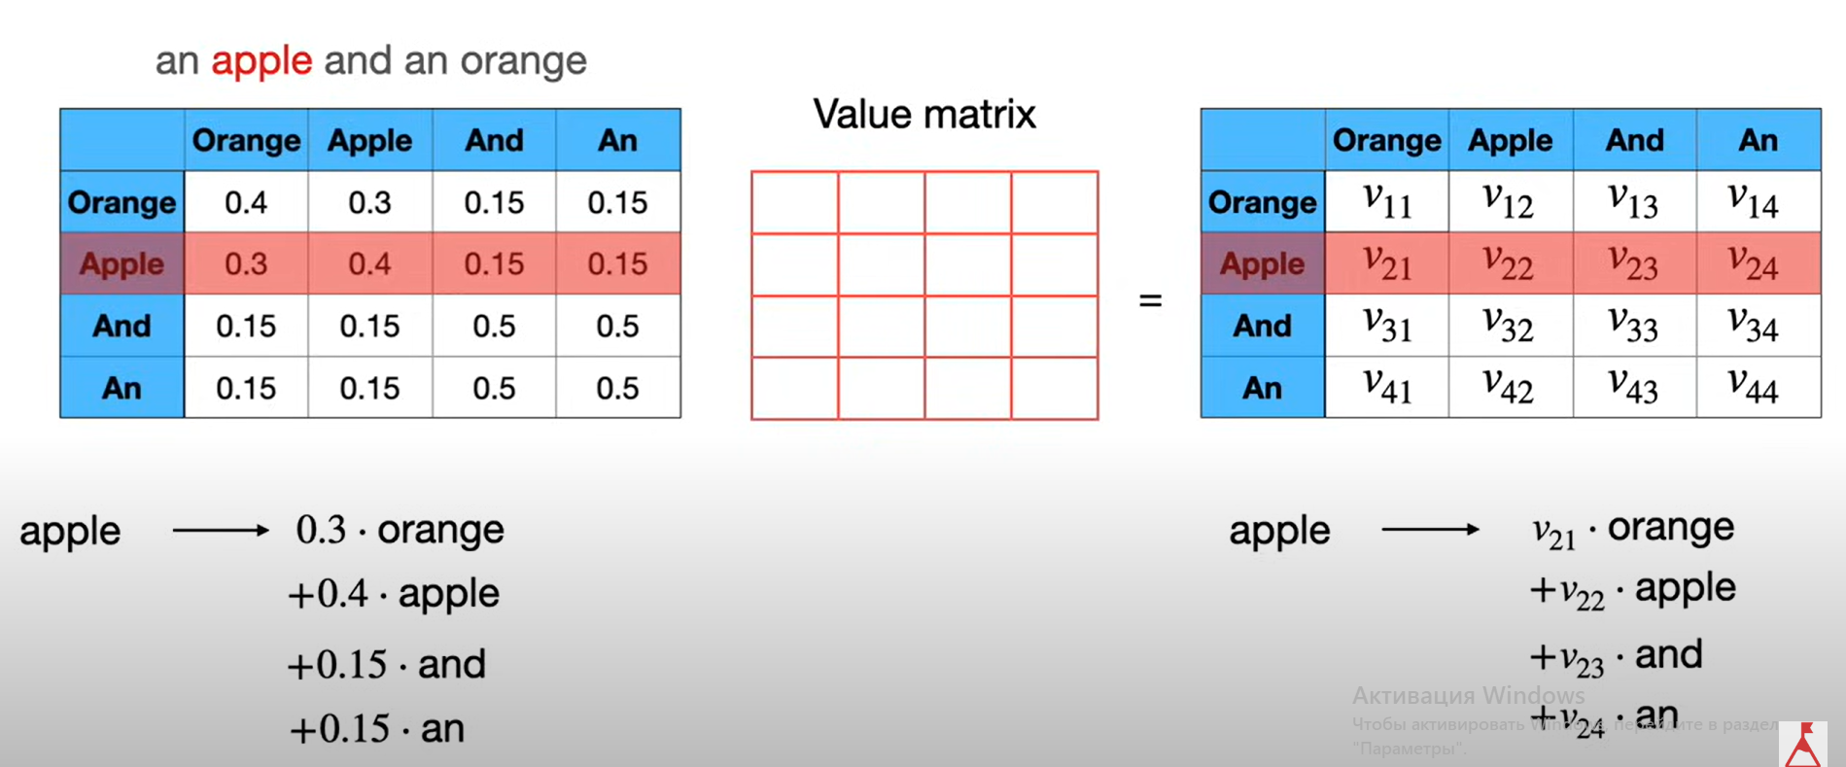
Матрица значений

Slide 33
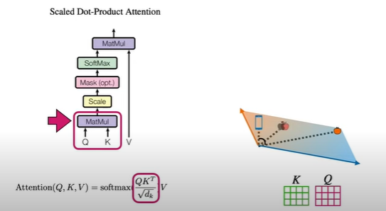
Самовнимание
1 шаг – нахождение сходства
Диаграмма для масштабирования скалярного произведения

Slide 34
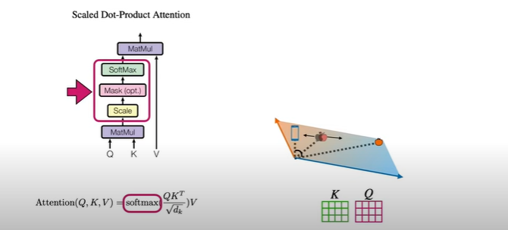
Самовнимание
2 шаг – нахождение оптимального внедрения для поиска сходств

Slide 35
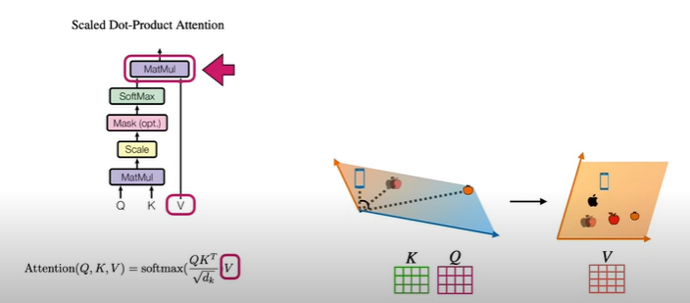
Самовнимание
3 шаг – использование матрицы значений

Slide 36
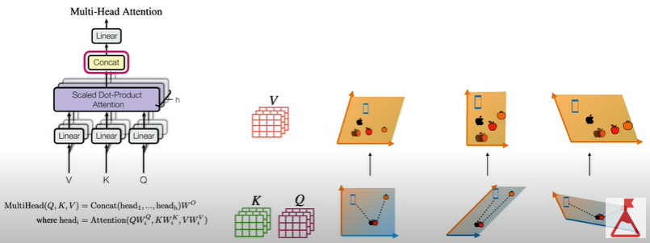
Множественное внимание

Slide 37
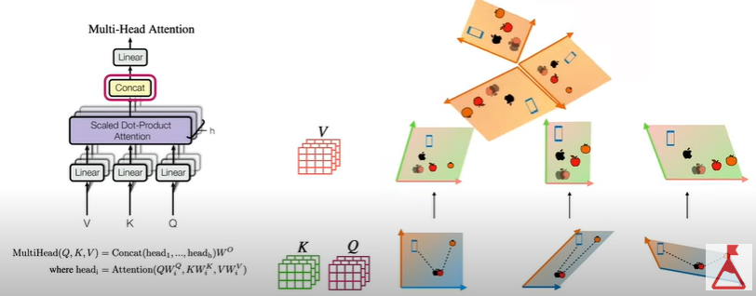
Множественное внимание
Конкатенация – пусть, например, у нас есть 3 головы внимания (по 2 вектора в каждой). После применения внимания для каждой головы, их результаты объединяются в один вектор

Slide 38
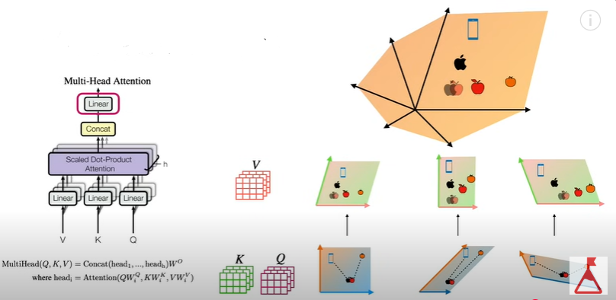
Множественное внимание
Линейный шаг – прямоугольная матрица, которая преобразует это в более низкоразмерное вложение, которым мы можем управлять
Конкатенация – пусть, например, у нас есть 3 головы внимания (по 2 вектора в каждой). После применения внимания для каждой головы, их результаты объединяются в один вектор
Еще здесь матрица узнает, какие вложения хорошие, а какие плохие

Slide 39
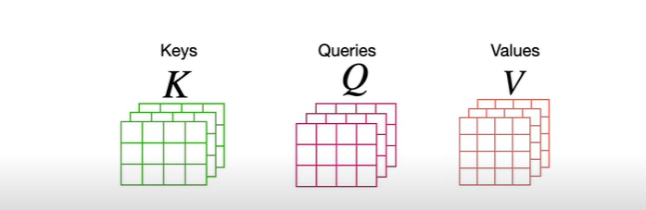
Как получить эти матрицы?

Slide 40
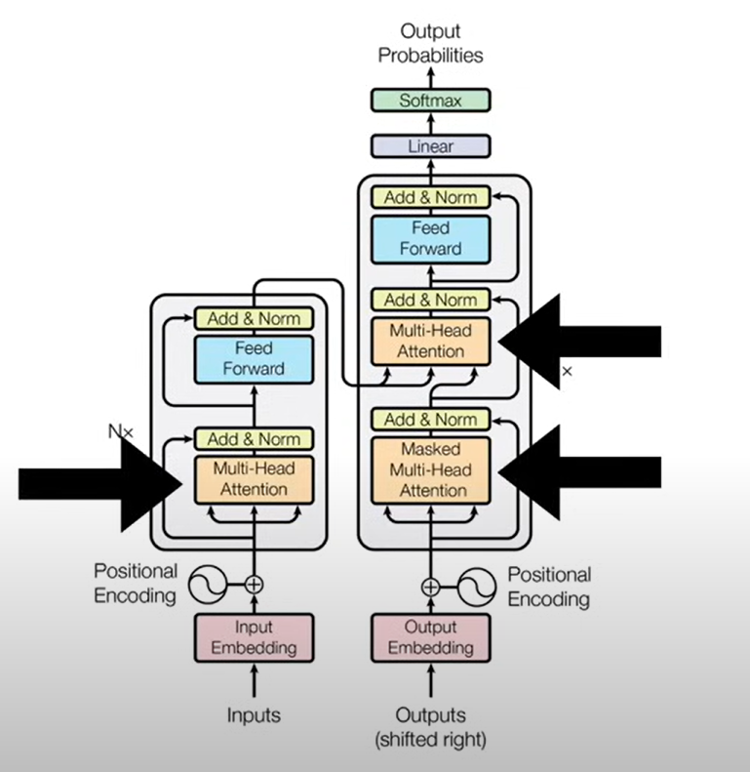
Идея в том, что эта ключевая матрица запросов и значений обучается с помощью Transformer

Slide 41
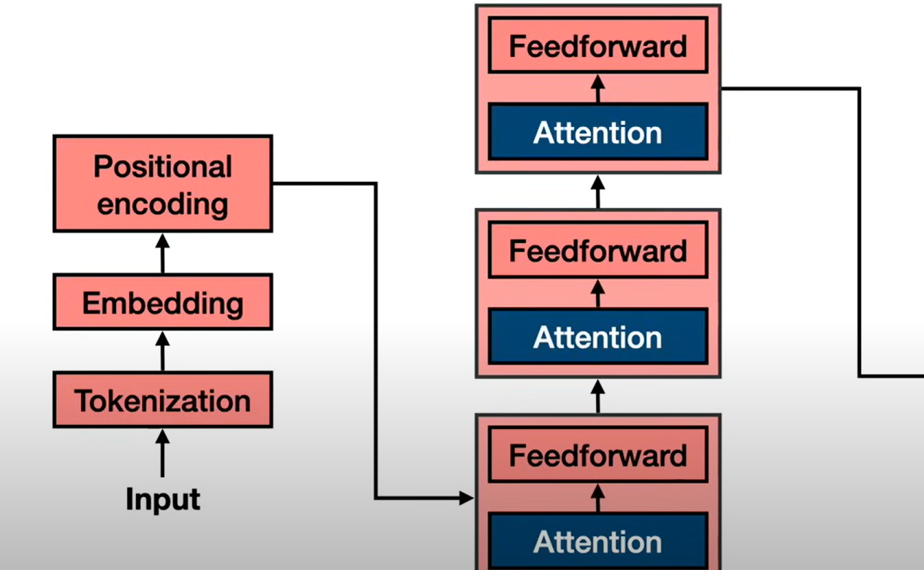
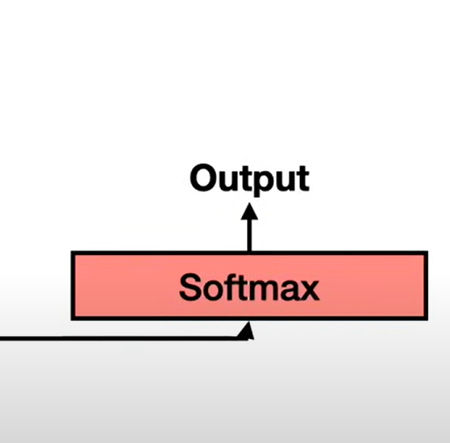
Диаграмма, где есть несколько шагов токенизации, встраивания позиционного кодирования, затем прямая связь и часть внимания, которая повторяется несколько раз, и каждый из блоков имеет блок внимания

